Slide 1

Как повысить познавательный интерес к изучению предмета у школьников?
Учитель начальных классов Коменской СОШ
А.А.Шляхова

Slide 2
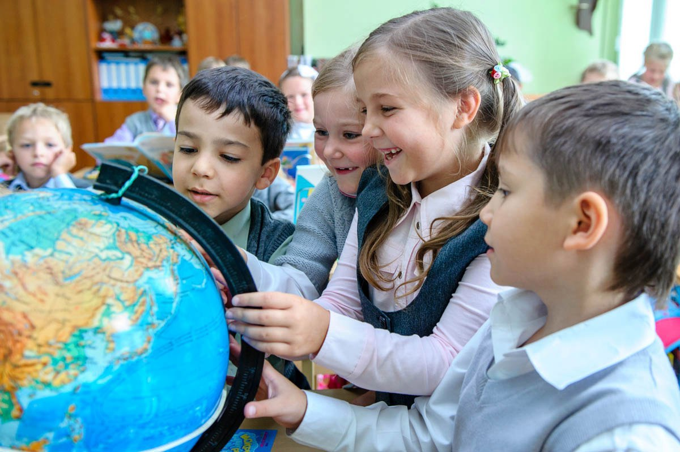
Ребёнок по своей природе - пытливый исследователь, открыватель мира. Так пусть перед ним открывается чудесный мир в живых красках и трепетных звуках, в сказке, в игре, в собственном творчестве, в красоте. Через сказку, игру, через неповторимое детское творчество - верная дорога к сердцу ребёнка.
(В.А. Сухомлинский)

Slide 3


Slide 4

Познавательный интерес можно классифицировать по возрасту:
С 3 до 7 лет
наиболее активный возраст. Интересы разнообразные, но поверхностные
Начальная школа -7-12 лет.
Ведущая деятельность-учение. Интересы лежат в области изучаемых предметов. Самый благодатный период для развития познавательных интересов
Подростковый возраст-
ведущая деятельность-общение. Учителя оказывают наименьшее влияние.
Старший подростковый возраст
- человек определяется с интересами. Четкий круг интересов,часто направленный на будущую деятельность.

Slide 5
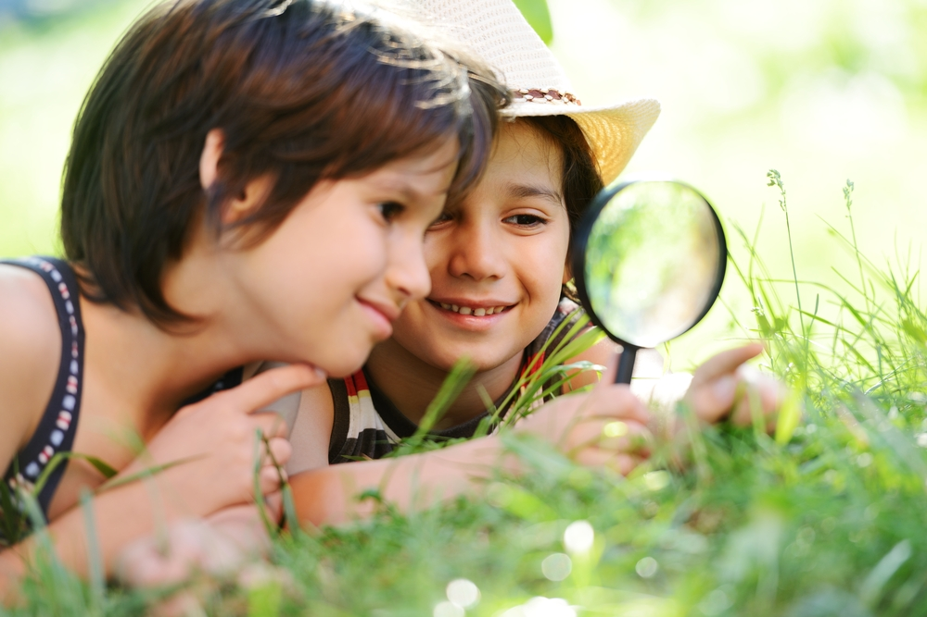
Во всех возрастных группах сохраняется интерес к другим вещам.
По уровням:
1) Любопытство.
2) Любознательность.
3) Интерес.
4) Теоретический интерес

Slide 6


Slide 7


Slide 8
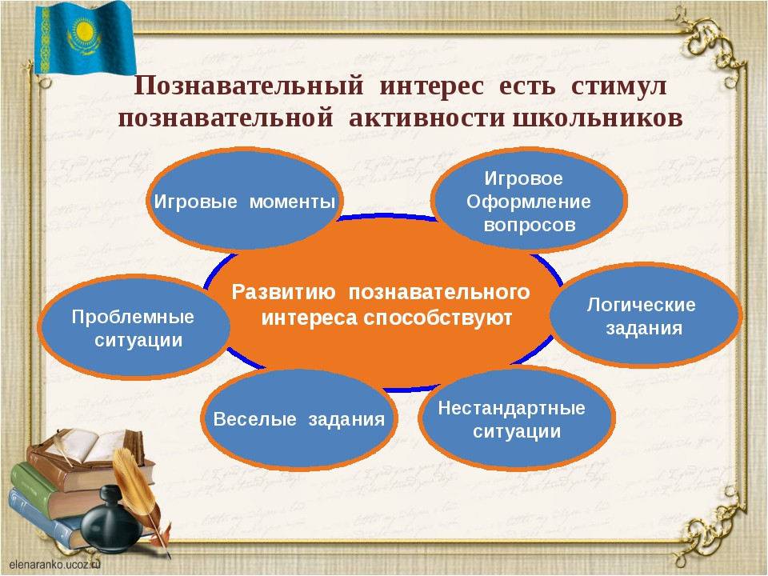

Slide 9

Взгляды педагогов на нестандартные уроки расходятся:
прогресс педагогической мысли, правильный шаг в направлении демократизации школы
Опасное нарушение педагогических принципов, вынужденным отступлением педагогов под напором обленившихся учеников, не желающих и не умеющих серьезно трудиться

Slide 10

Условия:
Демонстрировать детям своё полное к ним доверие.
Помогать им в формировании и уточнении целей и задач
  Организовывать сообщение нового материала в форме увлекательного диалога, не нарушать единство логической структуры урока.
организационный момент
ход урока
физкультминутка
Рефлексия и
…

Slide 11


Slide 12
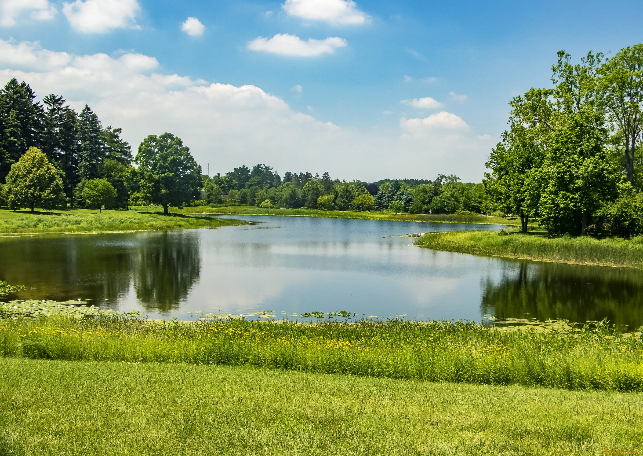
Спасибо за внимание.

